Slide 1
MemGuard Defending against Black-Box Membership Inference Attacks via Adversarial Examples
2019 ACM SIGSAC conference on computer and communications security (CCS)
张文博 2022.11.17

Slide 2

背景简介
本文关注如何防御黑盒机器学习成员推理攻击MIA。
模型推理攻击：推断给定的数据是否在被攻击模型的训练集中。
推理攻击举例：银行训练并发布了一个预测用户信用级别的ML模型用于贷款，如果能通过黑盒MIA攻击知道某人在不在训练集中，就能知道他是不是这家银行的客户。
信用预测模型（黑盒）
推理攻击
二分类器
用户信息
置信度向量
是否来自训练集 $\{0,1\}$
属于银行（被攻击者）
属于攻击者

Slide 3
现有问题
现有防御方法在防御成员推理攻击时
1. 没有置信度向量的正式效用损失保证。
（置信度向量可能严重失真）
2. 实现了次优的隐私-效用权衡。
（改变相关超参数时，模型准确率可能严重下降）
现有防御方法及相关超参数
L-2正则化：惩罚项系数
最大-最小博弈：对抗性正则化项系数
Dropout：dropout的层数和概率
模型堆叠：/
差分隐私：隐私预算

Slide 4
本文简介
研究目标： 对于机器学习黑盒成员身份推理攻击
攻击者的分类器无法准确推理出查询数据样本中的成员或非成员。
置信度向量的效用损失是有界的。具体而言，噪声不应改变查询数据样本的预测标签。
贡献：
提出了MemGuard，这是首个在黑盒设置下针对成员身份推理攻击的具有正式损失-效用保障的防御方法。并用巧妙的方法得到了优化问题的解析解。
在3个现实数据集上评估MemGuard，结果表明，MemGuard有效且优于现有的防御系统。

Slide 5
问题定义（威胁模型）
角色 | 简介 | 目标
模型提供者 | 提供黑盒模型，本文假定为神经网络模型 | 对外提供可用的模型，并防御成员推理攻击
攻击者 | 使用黑盒模型，通过有限的信息进行推理攻击 | 训练一个二分类器，判断一条数据在不在模型提供者的训练集中
防御者 | 模型提供者或其信任的第三方 | （1）使攻击者的推理攻击不准确 （2）保证有界的置信度向量效用损失

Slide 6
防御者面临的挑战及应对方案
目标（1）挑战：防御者不知道攻击者的攻击模型。
防御者自己训练一个防御分类器来尝试模拟成员推理攻击。
向置信度向量添加噪声。
目标（2）挑战：如何量化置信度向量的效用损失。
引入两个指标：标签损失和置信度失真值
标签损失：针对单个样本而言，如果加噪和不加噪输出标签相同，则标签损失为0，否则为1。
置信度失真：不加噪的置信度向量和加噪的置信度向量距离，本文采用L1范数。

Slide 7
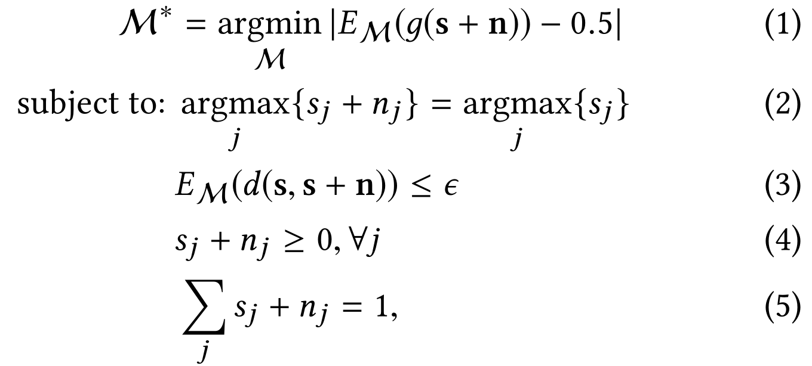

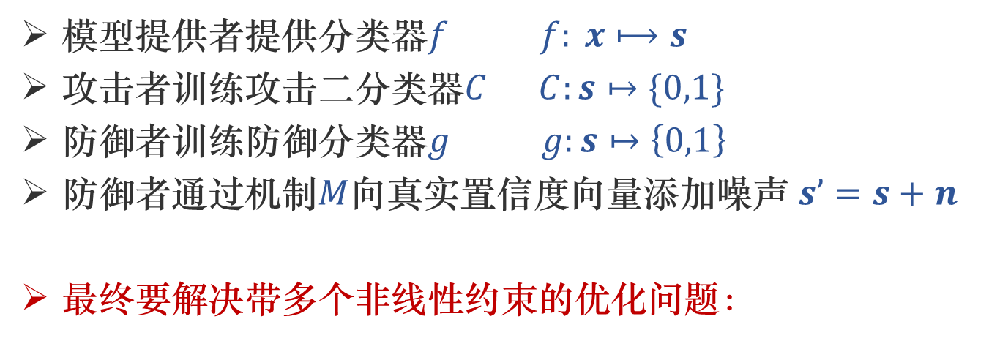



问题正式定义
模型提供者提供分类器$f$ $f: x⟼s$
攻击者训练攻击二分类器$C$ $C:s↦\{0,1\}$
防御者训练防御分类器$g$ $g:s↦\left\{0,1\right\}$
防御者通过机制$M$向真实置信度向量添加噪声 $s’=s+n$
最终要解决带多个非线性约束的优化问题：
寻找一使推理攻击准确率接近0.5的噪声机制$M$
$j$表示$j$标签，是否加噪不应改变预测标签
$d$表示向量距离，置信度失真程度有界
加噪后置信度向量元素均$≥0$
加噪后置信度向量元素和为1

Slide 8
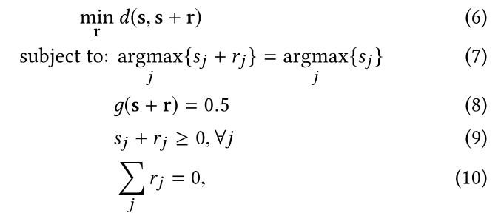
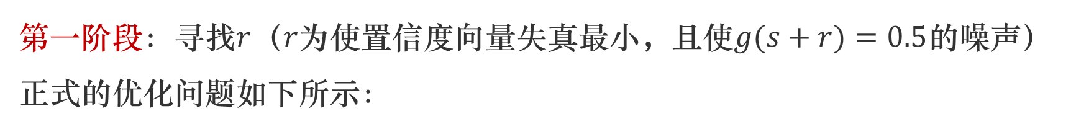
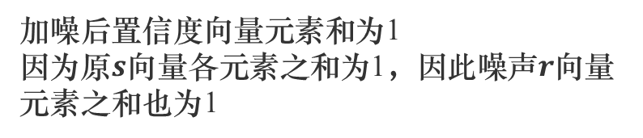
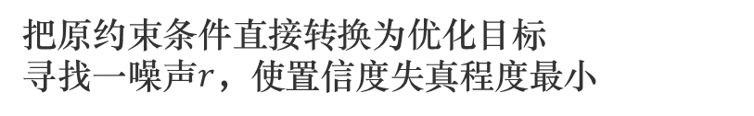
Memguard
原始问题优化目标是一种机制，转化为一个两阶段的近似的优化问题
第一阶段优化问题可以视为找到一个对抗性样本来规避防御分类器
第一阶段：寻找$r$（$r$为使置信度向量失真最小，且使$g(s+r)=0.5$的噪声）
正式的优化问题如下所示：
把原约束条件直接转换为优化目标
寻找一噪声$r$，使置信度失真程度最小
把原优化目标直接转换为条件
加噪后置信度向量元素和为1
因为原$s$向量各元素之和为1，因此噪声$r$向量元素之和也为1

Slide 9
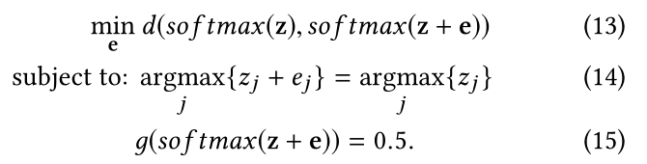
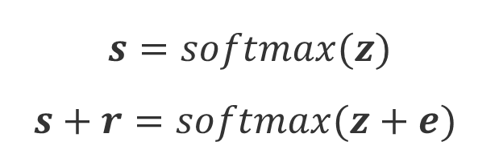
Memguard
解决第一阶段优化问题：首先解决概率分布约束
寻找满足概率分布的$r$比较困难，通过$softmax$函数的性质解决
$$s=softmax(z)$$
$$s+r=softmax(z+e)$$
$z$为分类器倒数第二层的输出，经过$softmax$函数转换为$s$
使
原优化问题再次转变为寻找向量$e$，$r$可通过$e$计算出：

Slide 10
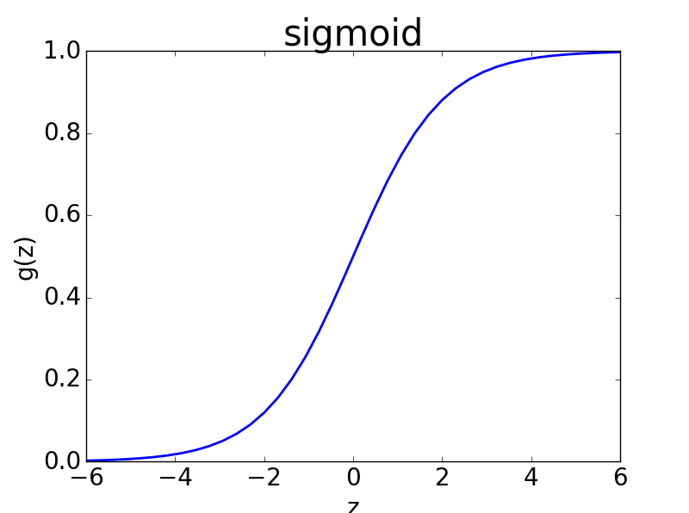
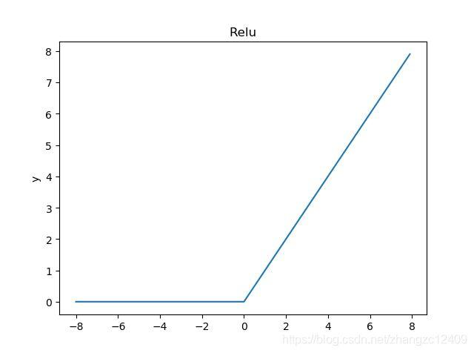
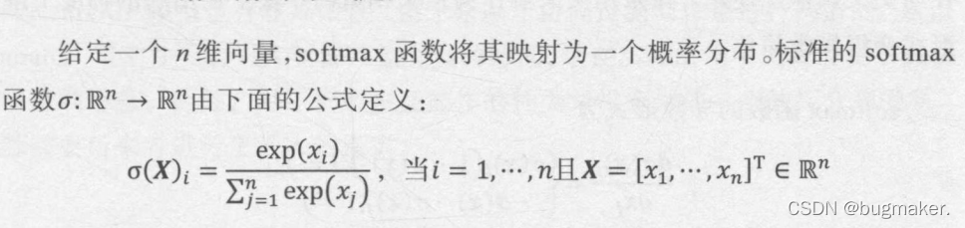
补充知识：激活函数（Sigmoid，ReLU，Softmax）

Slide 11

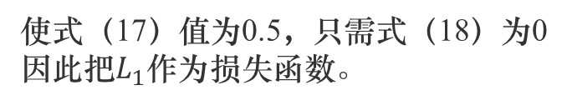
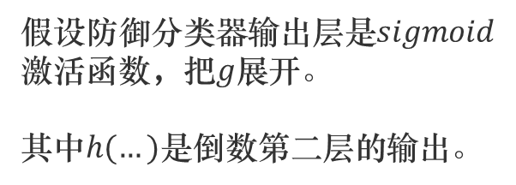
Memguard
没有概率分布约束的优化问题仍然很难解决，因为剩余的两个约束是高度非线性的。为此，可以将约束转化为目标函数。
假设防御分类器输出层是$sigmoid$激活函数，把$g$展开。
其中$h(…)$是倒数第二层的输出。
使式（17）值为0.5，只需式（18）为0
因此把$L_{1}$作为损失函数。

Slide 12

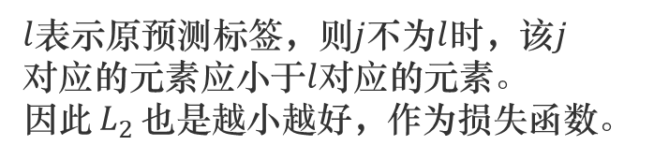
Memguard
没有概率分布约束的优化问题仍然很难解决，因为剩余的两个约束是高度非线性的。为此，可以将约束转化为目标函数。
$l$表示原预测标签，则$j$不为$l$时，该$j$对应的元素应小于$l$对应的元素。
因此$L_{2}$也是越小越好，作为损失函数。

Slide 13

Memguard
至此，两约束条件均转换为了损失函数，优化目标再作为优化目标$L_{3}$。
最终，得到无约束优化问题（$c_{2}$, $c_{3}$为用来平衡的参数）。

Slide 14
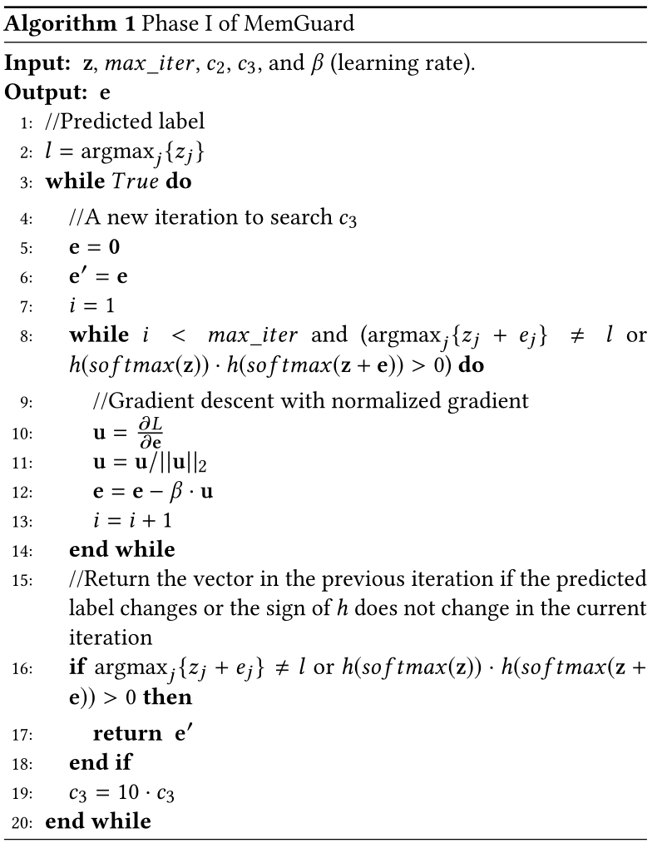



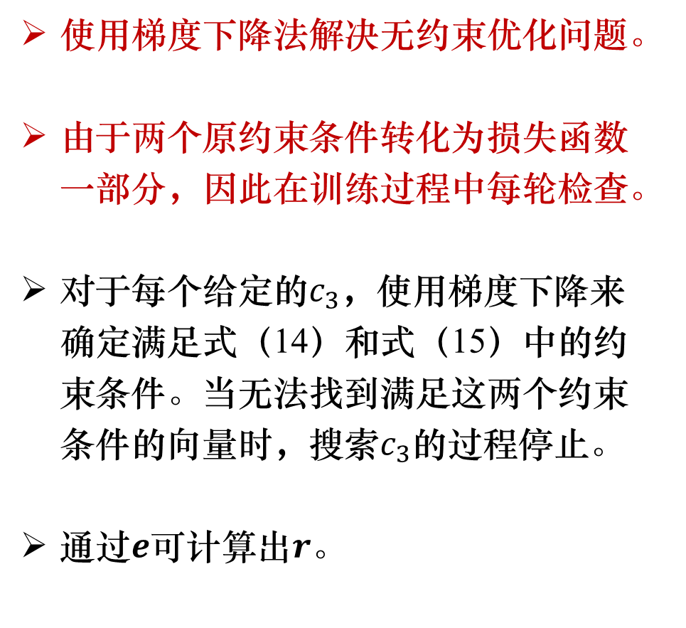
Memguard
使用梯度下降法解决无约束优化问题。
由于两个原约束条件转化为损失函数一部分，因此在训练过程中每轮检查。
对于每个给定的$c_{3}$，使用梯度下降来确定满足式（14）和式（15）中的约束条件。当无法找到满足这两个约束条件的向量时，搜索$c_{3}$的过程停止。
通过$e$可计算出$r$。
搜索$c$
上一轮的$e$
搜索$e$

Slide 15
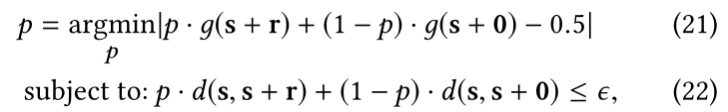

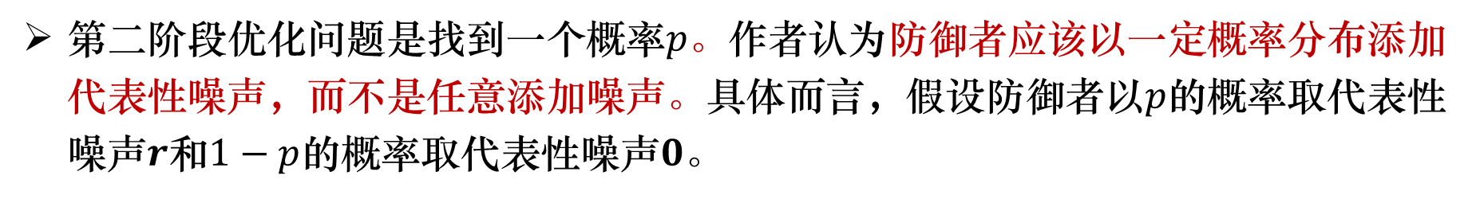
Memguard
第二阶段优化问题是找到一个概率$p$。作者认为防御者应该以一定概率分布添加代表性噪声，而不是任意添加噪声。具体而言，假设防御者以$p$的概率取代表性噪声$r$和$1−p$的概率取代表性噪声$0$。
第二阶段：最原始的优化目标转变为
得到$p$的解析解：

Slide 16
实验设置
数据集：
Location：5010 × 446（二进制特征），30分类问题。
Texas100：67330 × 6170（二进制特征），100分类问题。
CH-Mnist：5000张图片，每张图片大小为64x64，8分类问题。

Slide 17
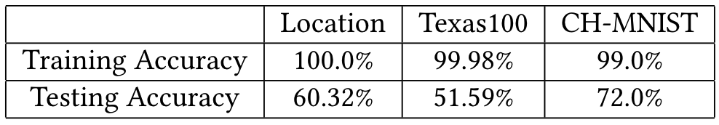
实验设置
数据集分割：每个数据集被分为不相交的四个集合D1、D2、D3、D4，使用D1、D2、D3训练目标分类器、攻击分类器和防御分类器，使用D1∩D4评估攻击分类器的准确率。
模型选择：
Location和Texas100数据集：全连接神经网络
CH-MNIST数据集：卷积神经网络。
（注：对于防御分类器，使用三种不同层数的神经网络）

Slide 18
实验设置
成员推理攻击类型（非自适应攻击）
随机猜测攻击（Random guessing (RG) attack）
神经网络攻击（Neural Network (NN) attack）：假设攻击者知道目标分类器的训练数据集分布和分类器结构。进一步将D2拆分成两部分。用其中一部分训练与目标分类器相同的阴影分类器，用阴影分类器预测这部分数据和另一部分数据，将预测的置信度向量作为新的训练集训练攻击分类器。
随机森林攻击（Neural Network (NN) attack）：与NN原理相同，只是使用随机森林作为攻击分类器。
NSH攻击（NSH attack）：Nasr, Shokri, and Houmansadr提出的一种攻击方法。

Slide 19
实验设置
成员推理攻击类型（自适应攻击）
对抗性训练（Adversarial training (NN-AT)）：具体而言，对于D2中每个数据样本，攻击者使用阴影分类器预测其置信度向量。然后，攻击者使用本文防御第一阶段找到的代表性噪声向量，将其添加到置信度向量，以获得有噪声的置信度向量。最后，攻击者通过将D2中数据样本的真实置信度向量及其对应的噪声版本作为训练数据集来训练攻击分类器。
舍入（NN-R）：在使用攻击分类器预测之前，对每个置信度分量进行舍入。具体而言，攻击者将每个置信度分数取为一个小数，并使用NN攻击。（针对小噪声）

Slide 20
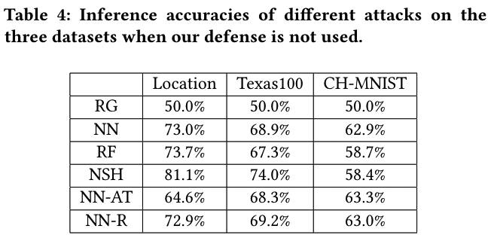
实验设置
不防御时，各成员推理攻击方法的攻击成功率。

Slide 21
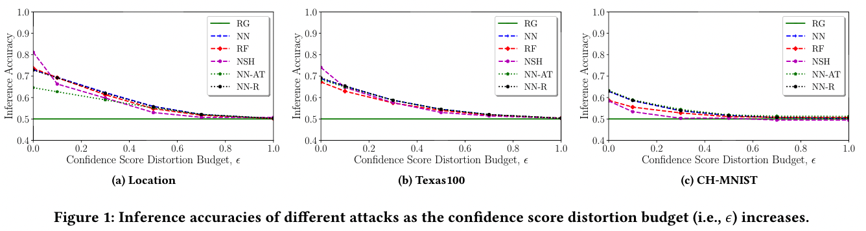
实验结果
Memguard的有效性：随着置信度失真阈值的增大，可以降低推理攻击准确率，最多可以降到接近随机猜测的0.5准确率。

Slide 22
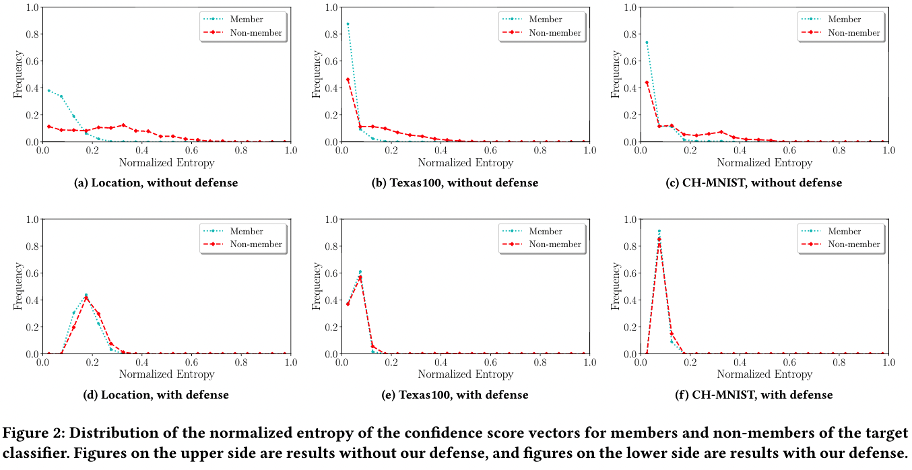
实验结果
成员和非成员置信度向量间的可区分性：对每个样本计算其归一化熵，成员/非成员样本的归一化熵构成两个分布，两个分布越接近，说明成员和非成员越不可区分。

Slide 23
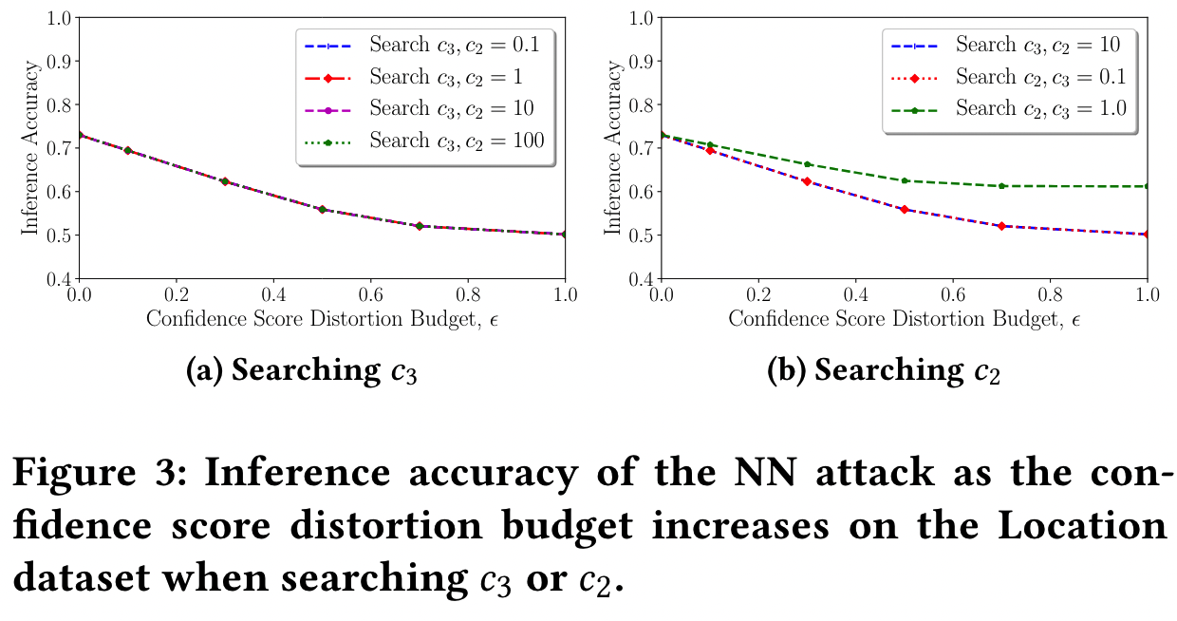
实验结果
搜索c2 vs 搜索c3：优化目标L对c3的变化更敏感，所以最好固定c2搜索c3。

Slide 24
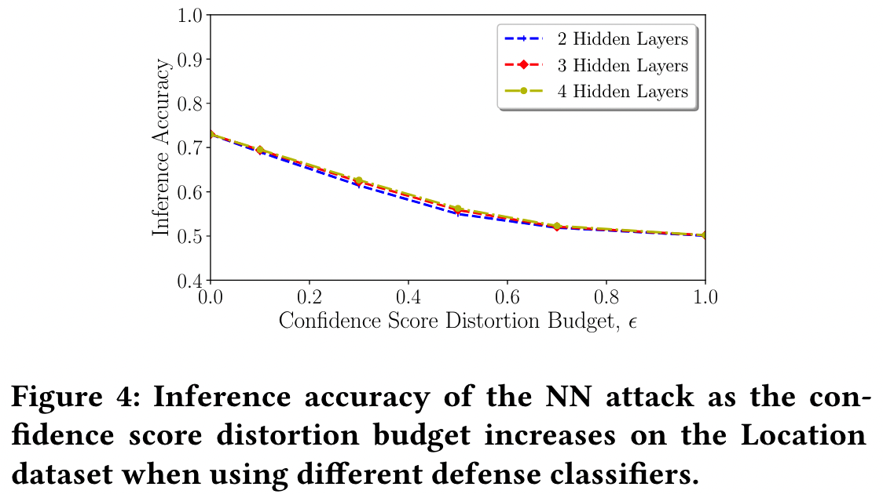
实验结果
防御分类器的影响：MemGuard对不同的防御分类器具有相似的效果，意味着精心设计的噪声向量可以在分类器之间传递。

Slide 25
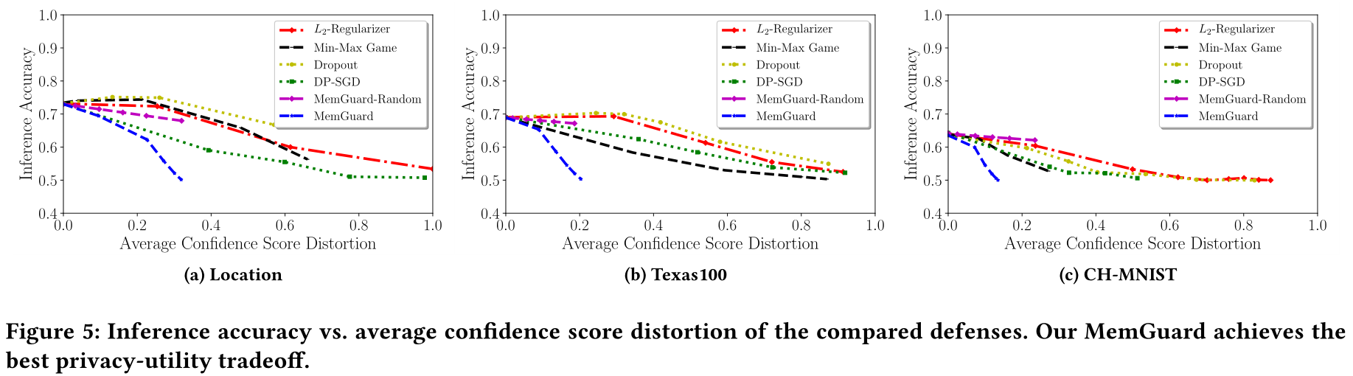
实验结果
Memguard相比于现有防御的优越性：对于置信度失真的值，除模型堆叠外，其他方法也有相应超参数可以控制。在相同置信度失真程度下，Memguard推理攻击成功率最低，在相同推理成功率下，Memguard置信度失真程度最低。

Slide 26
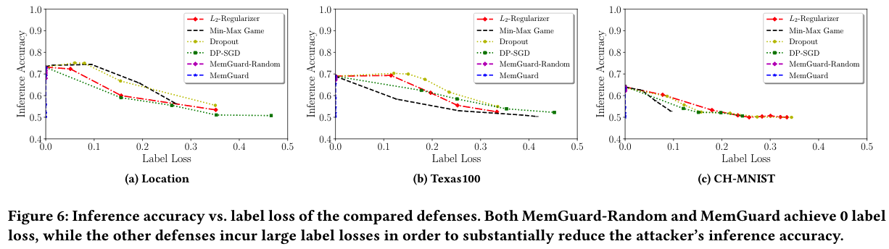
实验结果
其他方法均有标签损失（即扰动太大使预测结果错误），但Memguard的标签损失始终为0，只要原始的分类器预测正确，Memguard结果也就正确。

Slide 27
总结
关键思想：攻击者使用分类器区分成员或非成员，且分类器容易受到对抗性样本的攻击。基于这种观察结果，将精心制作的噪声向量添加到置信度向量中，以将其转化为误导攻击者分类器的对抗性样本。
本文意义：
可以有效防御成员身份推理攻击，并实现比现有防御方法更好的隐私-效用权衡。
首次表明对抗性样本可以用作防御机制，以抵御成员推断攻击。

Slide 28
Thank You For Listening！
张文博 2022.11.17

